Slide 1
الشفتان
من باطن الشفة
من باطن الشفة السفلى مع أطراف الثنايا العليا
ف

Slide 2
الشفتان
من بين الشفتين
من بين الشفتين وبانضمامهما مع انفراجهما قليلاً
من بين الشفتين مع انطباقهما
و
م
ب

Slide 3
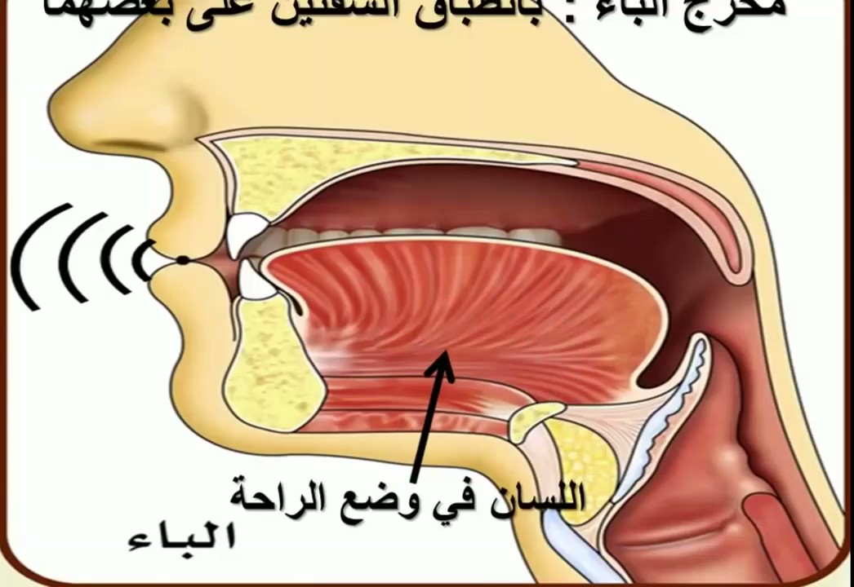
حرف الباء

Slide 4
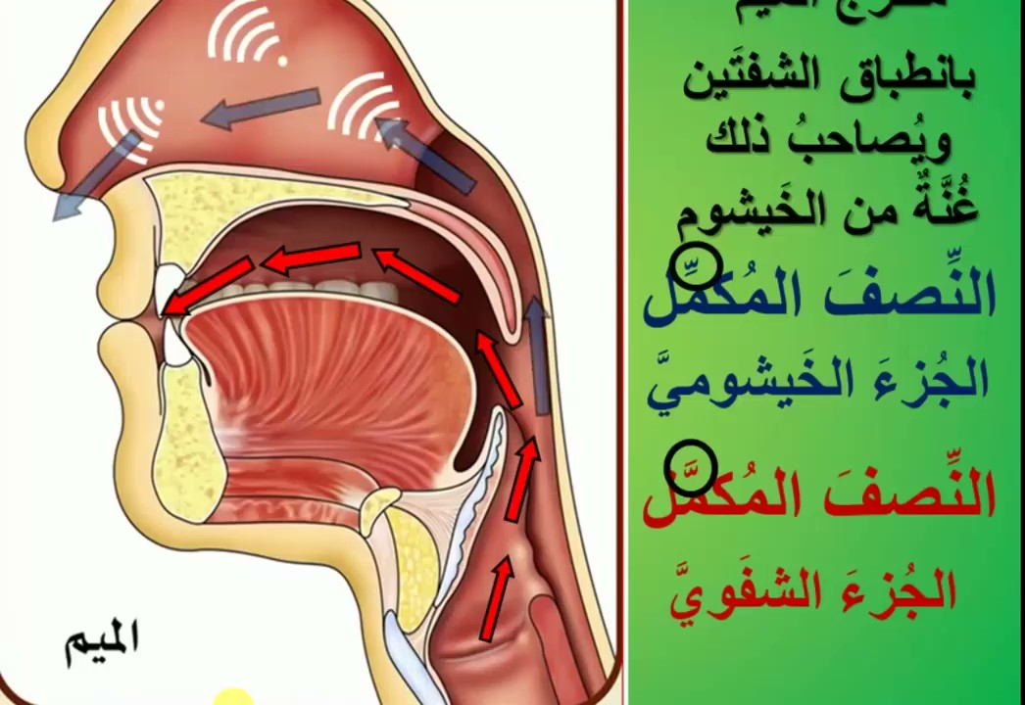
حرف الميم يصاحبه غنة

Slide 5
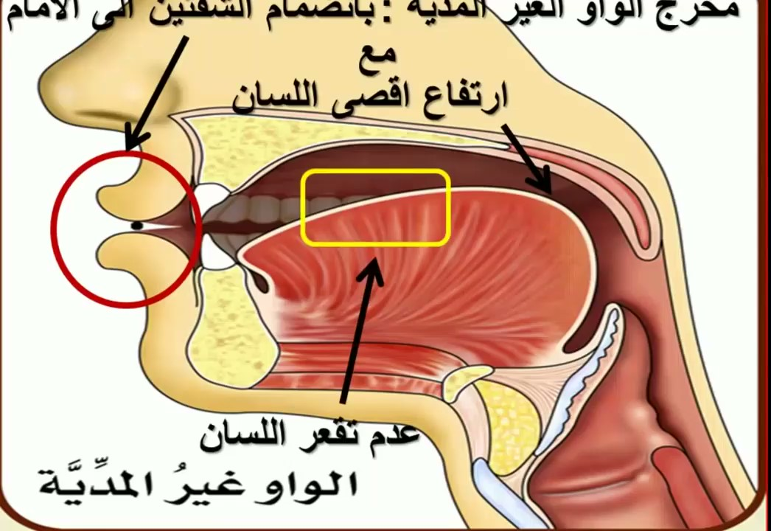
حرف الواو غير المدية

